Slide 1

프로젝트 제안서
영화 예매 사이트

Slide 2
목차
1
개요
2
팀 소개
3
개발 구성
4
일정 사항
5
Q & A

Slide 3
Part 1
개요

Slide 4
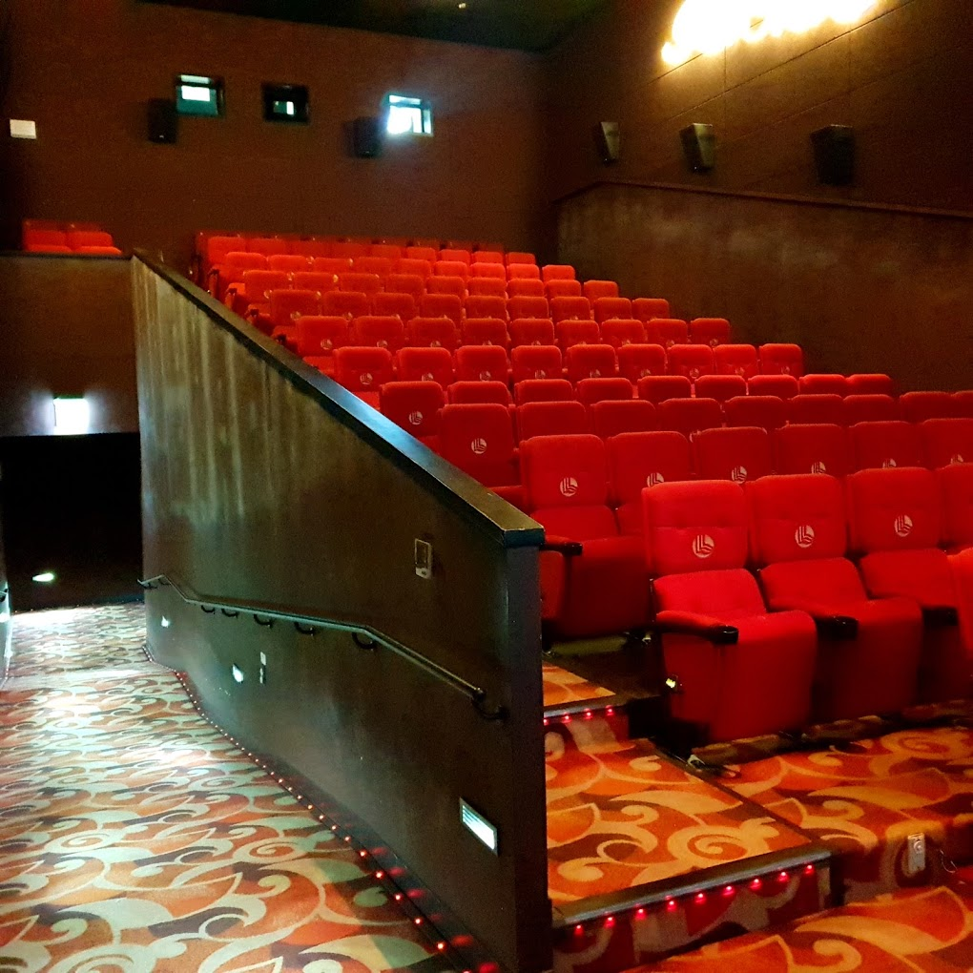
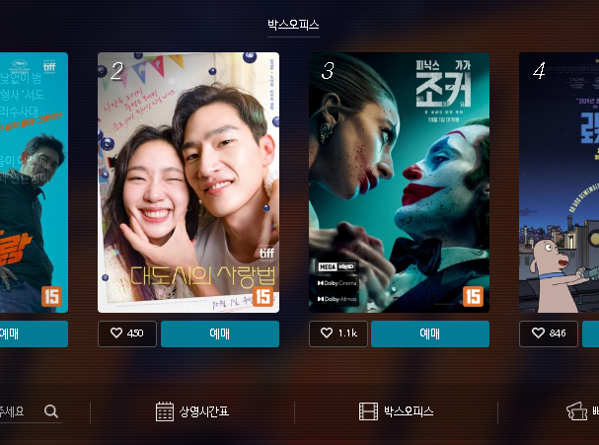
Part 1
개요
1 개발 주제
영화 예매 사이트

Slide 5


Part 1
개요
2 주제 선정 및 제안 배경
- 주제 선정
주제 : 소핑몰 사이트 -> 영화 예매 사이트
단일 품목 주제로 변경
폼목 종류가 너무 많아 분류해야 할
항목 증가와 복잡도 증가
영화, 여행 등등 주제들 중
팀원들의 의견을 모아
영화 예매 사이트로 결정

Slide 6


Part 1
개요
2 주제 선정 및 제안 배경
- 제안 배경
사용자의 요청에 대하여
최소한의 페이지 경로 처리
사용자가 보기 편한
직관적인 인터페이스 개발

Slide 7
Part 2
팀 소개

Slide 8
Part 2
팀 소개
1 팀 구성도
팀 명
ITN
구성도
팀장
한율규
팀원
팀원
팀원
팀원
팀원
팀원
권도균
심근우
오태훈
김용환
서준병
이준민

Slide 9
Part 2
팀 소개
2 팀원 역할
▪ 풀 스택 개발
▪ 데이터 베이스 설계 및 관리
▪ 소스 코드 관리
▪ 발표 자료 작성 및 발표
한율규
▪ 풀 스택 개발
▪ 고객센터 페이지 담당
권도균

Slide 10
Part 2
팀 소개
2 팀원 역할
▪ 풀 스택 개발
▪ 영화 목록 페이지 담당
▪ 영화 상세 페이지 담당
심근우
▪ 풀 스택 개발
▪ Header, Footer 담당
▪ 마이 페이지 담당
▪ 극장 정보 페이지 담당
오태훈

Slide 11
Part 2
팀 소개
2 팀원 역할
▪ 풀 스택 개발
▪ 영화 예매 페이지 담당
김용환
▪ 풀 스택 개발
▪ 메인 홈 페이지 담당
▪ 로그인 페이지 담당
▪ 회원 가입 페이지 담당
서준병

Slide 12
Part 2
팀 소개
2 팀원 역할
▪ 풀 스택 개발
▪ 결제 페이지 담당
▪ 관리자 페이지 담당
이준민

Slide 13
Part 3
개발 구성

Slide 14









Part 3
프로젝트 개발 구성
1 개발 기술
개발 도구
개발 언어
FRAMEWORK
DATADASE
FRONT
BACK
관리 도구

Slide 15
Part 3
프로젝트 구성
2 페이지 구성
메인
인증
MY
영화
예매
HOME
로그인
예매/구매 내역
영화 리스트
영화선택
회원가입
환불 내역
영화 상세
좌석선택
영화 관람권
결제
문의 내용
회원 정보

Slide 16
Part 3
프로젝트 구성
2 페이지 구성
고객 센터
관리자
공지 사항
영화등록
공지작성
⍺
+
자주 묻는 질문
영화수정
공지수정
1 :1 문의
회원관리

Slide 17
Part 3
프로젝트 구성
3 데이터베이스 스키마 구성
회원 정보
MEMBER_TB
column | type | NULL | Default | comment
EMAILL | VARCHAR2(100) | NOT NULL | - | 이메일(PK)
PASSWORD | VARCHAR2(100) | NOT NULL | - | 비밀번호
PHONE | VARCHAR2(20) | NOT NULL | - | 전화번호
GRADE | VARCHAR2(100) | NOT NULL | ‘CUSTOMER’ | 등급
INSERT_TIME | VARCHAR2(30) | - | TO_CHAR(SYSDATE) | 등록날짜
UPDATE_TIME | VARCHAR2(30) | - | NULL | 수정날짜

Slide 18
Part 3
프로젝트 구성
3 데이터베이스 스키마 구성
영화 정보
PRODUCT_TB
column | type | NULL | Default | comment
PDID | VARCHAR2(100) | NOT NULL | - | 영화ID(PK)
TITLE | VARCHAR2(30) | NOT NULL | - | 영화제목
CONTENTS | VARCHAR2(1000) | - | NULL | 영화설명
DIRECTOR | VARCHAR2(30) | - | NULL | 영화감독
GENRE | VARCHAR2(100) | - | NULL | 장르ID
RUNNING_TIME | NUMBER(10) | - | 0 | 상영시간
RATE | NUMBER(10) | - | 0 | 등급
OPENING_DATE | VARCHAR2(30) | - | NULL | 개봉날짜
MOVIE_CAST | VARCHAR2(300) | - | NULL | 출연진
IMAGE_MAIN_URL | VARCHAR2(300) | - | NULL | 메인 이미지
IMAGE_SMALL_URL | VARCHAR2(300) | - | NULL | 보조 이미지
IMAGE_BACKGROUND_URL | VARCHAR2(300) | - | NULL | 배경 이미지
IMAGE_THRIL1_URL | VARCHAR2(300) | - | NULL | 스릴컷 이미지
PRODUCT_TB
column | type | NULL | Default | comment
IMAGE_THRIL2_URL | VARCHAR2(300) | - | NULL | 스릴컷 이미지
IMAGE_THRIL3_URL | VARCHAR2(300) | - | NULL | 스릴컷 이미지
TRAILER_MAIN_URL | VARCHAR2(300) | - | NULL | 메인 예고편 영상
TRAILER1_URL | VARCHAR2(300) | - | NULL | 예고편 영상
TRAILER2_URL | VARCHAR2(300) | - | NULL | 예고편 영상
CUMULATIVE | NUMBER(20) | - | 0 | 누적관객수
HAPPY_POINT | NUMBER(20) | - | 0 | 좋아요 개수
INSERT_TIME | VARCHAR2(30) | - | TO_CHAR(SYSDATE) | 등록날짜
UPDATE_TIME | VARCHAR2(30) | - | NULL | 수정날짜

Slide 19
Part 3
프로젝트 구성
3 데이터베이스 스키마 구성
영화 리뷰
극장 정보
PRODUCT_REVIEW_TB
column | type | NULL | Default | comment
PRID | VARCHAR2(100) | NOT NULL | - | 댓글ID(PK)
PDID | VARCHAR2(100) | NOT NULL | - | 영화ID(FK)
REVIEW | VARCHAR2(1000) | - | NULL | 리뷰내용
WRITER | VARCHAR2(100) | NOT NULL | - | 작성자(FK)
INSERT_TIME | VARCHAR2(30) | NOT NULL | TO_CHAR(SYSDATE) | 등록날짜
UPDATE_TIME | VARCHAR2(30) | - | NULL | 수정날짜
THEATER_TB
column | type | NULL | Default | comment
TTID | VARCHAR2(100) | NOT NULL | - | 극장ID(PK)
NAME | VARCHAR2(100) | NOT NULL | - | 극장이름
ADDRESS | VARCHAR2(500) | - | NULL | 주소
SEAT | NUMBER(3) | - | NULL | 좌석수
IMAGE_URL | VARCHAR2(300) | - | NULL | 이미지
INSERT_TIME | DATE | NOT NULL | TO_CHAR(SYSDATE) | 등록날짜
UPDATE_TIME | DATE | - | NULL | 수정날짜

Slide 20
Part 3
프로젝트 구성
3 데이터베이스 스키마 구성
1:1 문의
1:1 답변
INQUIRY_TB
column | type | NULL | Default | comment
INID | VARCHAR2(100) | NOT NULL | - | 질의ID(PK)
CONTENTS | VARCHAR2(1000) | - | - | 작성내용
WRITER | VARCHAR2(100) | NOT NULL | - | 작성자(FK)
INSERT_TIME | VARCHAR2(30) | NOT NULL | TO_CHAR(SYSDATE) | 등록날짜
INQUIRY_ANSWER_TB
column | type | NULL | Default | comment
ANID | VARCHAR2(100) | NOT NULL | - | 답변ID(PK)
CONTENTS | VARCHAR2(1000) | - | - | 작성내용
INID | VARCHAR2(100) | NOT NULL | - | 질의ID(FK)
WRITER | VARCHAR2(100) | NOT NULL | - | 작성자(FK)
INSERT_TIME | VARCHAR2(30) | NOT NULL | TO_CHAR(SYSDATE) | 등록날짜
UPDATE_TIME | VARCHAR2(30) | - | NULL | 수정날짜

Slide 21
Part 3
프로젝트 구성
3 데이터베이스 스키마 구성
자주 묻는 질문
공지사항
FAQ_TB
column | type | NULL | Default | comment
FAID | VARCHAR2(30) | NOT NULL | - | 질문ID(PK)
TITLE | VARCHAR2(300) | NOT NULL | - | 질문제목
CONTENTS | VARCHAR2(1000) | - | NULL | 작성내용
WRITER | VARCHAR2(100) | NOT NULL | - | 작성자(FK)
INSERT_TIME | VARCHAR2(30) | NOT NULL | TO_CHAR(SYSDATE) | 등록날짜
UPDATE_TIME | VARCHAR2(30) | - | NULL | 수정날짜
NOTICE_TB
column | type | NULL | Default | comment
NOID | VARCHAR2(30) | NOT NULL | - | 공지ID(PK)
TITLE | VARCHAR2(300) | NOT NULL | - | 공지제목
CONTENTS | VARCHAR2(1000) | - | NULL | 작성내용
FILE_URL | VARCHAR2(500) | - | NULL | 첨부파일
WRITER | VARCHAR2(100) | NOT NULL | - | 작성자(FK)
INSERT_TIME | VARCHAR2(30) | NOT NULL | TO_CHAR(SYSDATE) | 등록날짜
UPDATE_TIME | VARCHAR2(30) | - | NULL | 수정날짜

Slide 22
Part 3
프로젝트 구성
3 데이터베이스 스키마 구성
회사 정보
추가
COMPANY_TB
column | type | NULL | Default | comment
CPID | VARCHAR2(30) | NOT NULL | - | 회사ID(PK)
NANE | VARCHAR2(30) | NOT NULL | - | 회사명
INTRODUCE | VARCHAR2(1000) | - | NULL | 회사소개
ETHICAL | VARCHAR2(1000) | - | NULL | 윤리경영
TERMS | VARCHAR2(2000) | - | NULL | 이용약관
PRIVACY | VARCHAR2(2000) | - | NULL | 개인정보처리방침
INSERT_TIME | VARCHAR2(30) | NOT NULL | TO_CHAR(SYSDATE) | 등록날짜
UPDATE_TIME | VARCHAR2(30) | - | NULL | 수정날짜
상영 목록
예매
결제

Slide 23
Part 4
일정 사항

Slide 24
Part 4
일정 사항
1 프로젝트 일정
구분 | 09/20 | 09/23 | 09/24 | 09/25 | 09/26 | 09/27 | 09/30 | 10/02 | 10/04 | 10/07 | 10/08 | 10/10 | 10/11
주재선정
화면설계
화면구현
기능설계
기능구현
중간발표
최종발표

Slide 25
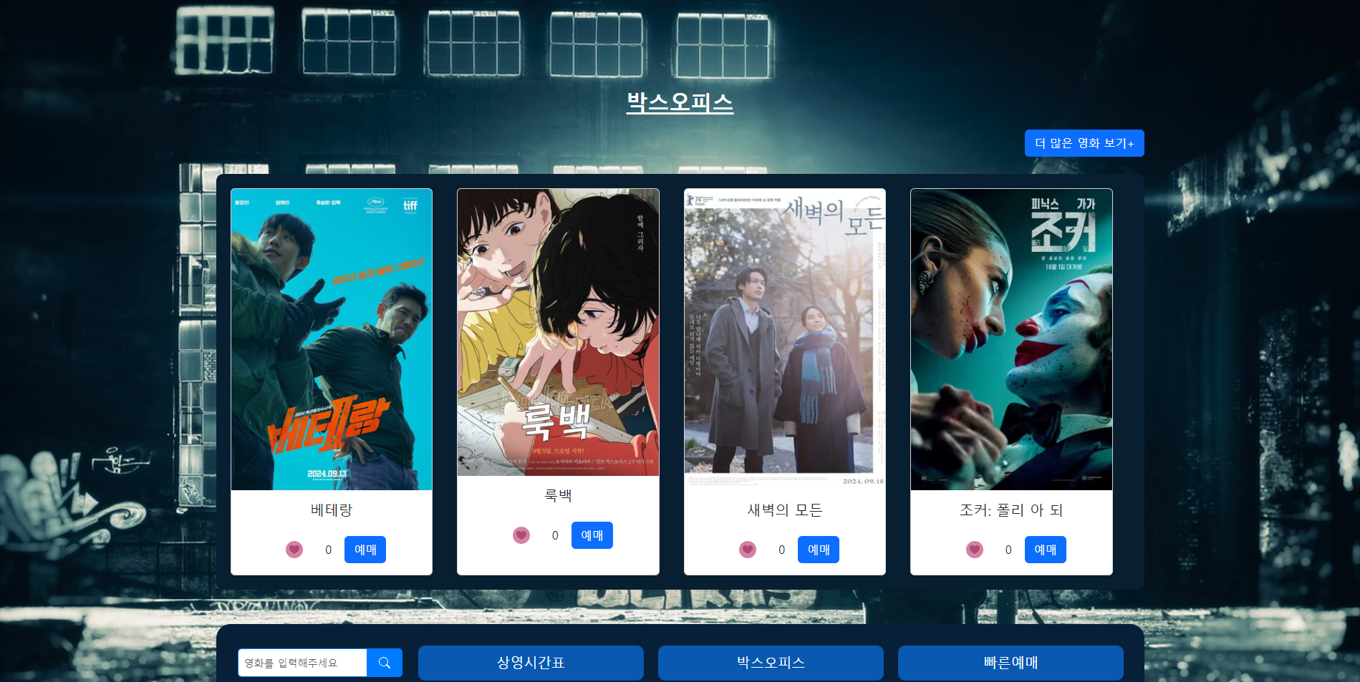
Part 4
일정 사항
2 진행 사항
HOME

Slide 26
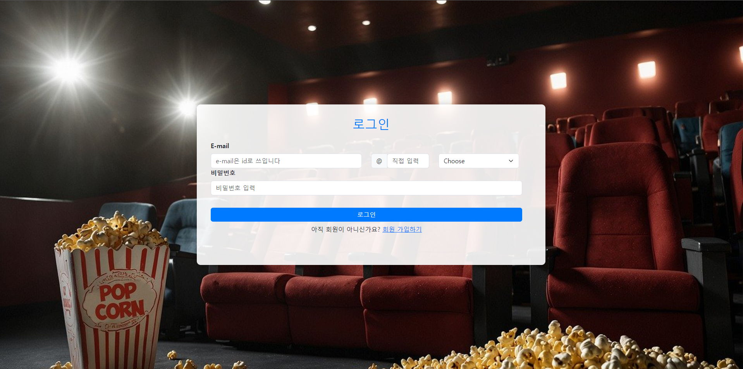
Part 4
일정 사항
2 진행 사항
로그인

Slide 27
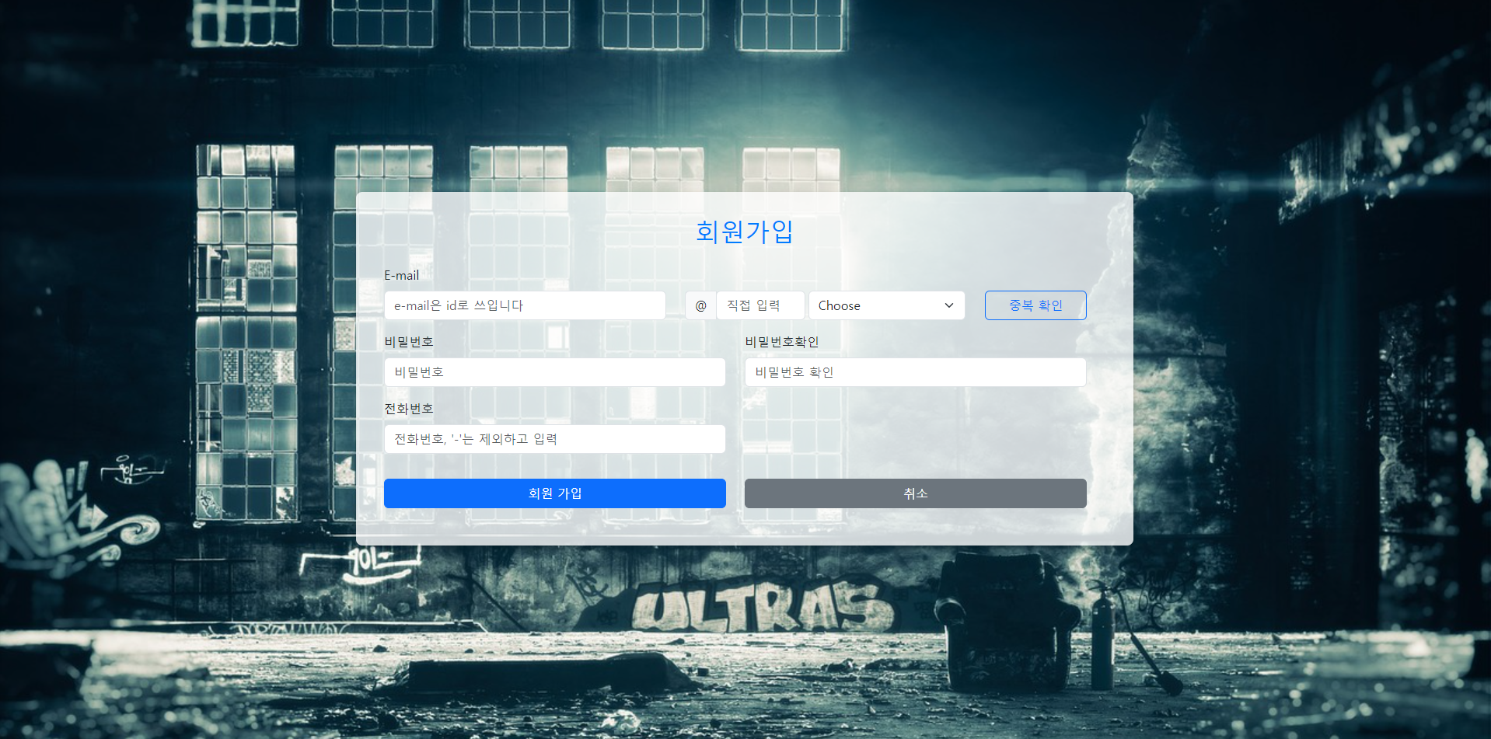
Part 4
일정 사항
2 진행 사항
회원가입

Slide 28
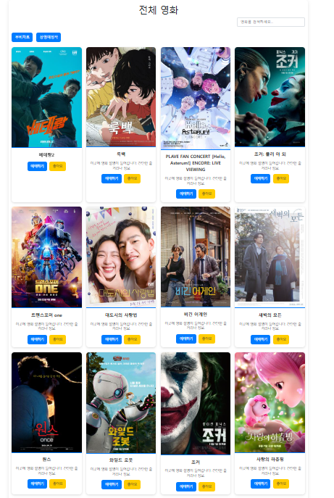
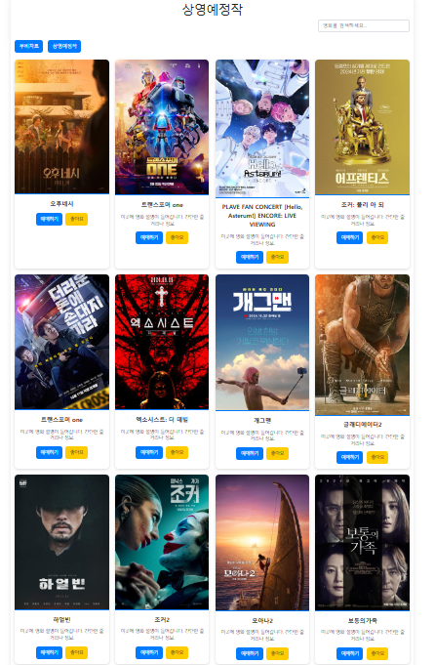
Part 4
일정 사항
2 진행 사항
영화 리스트

Slide 29
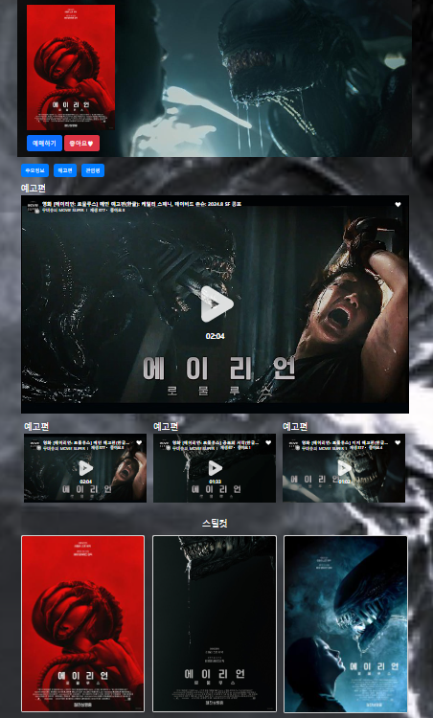
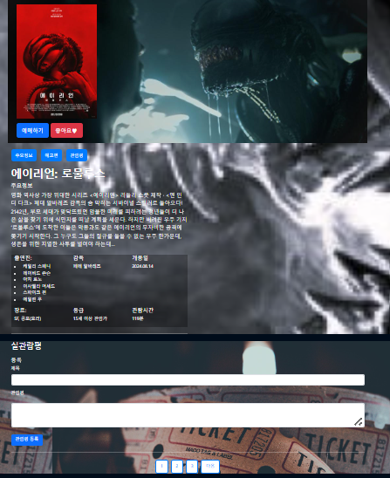
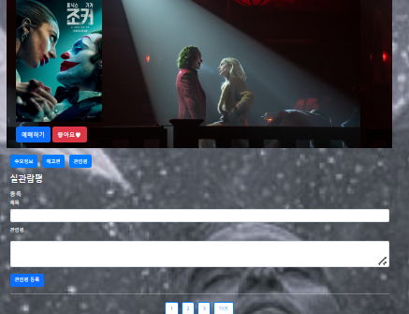
Part 4
일정 사항
2 진행 사항
영화 상세

Slide 30
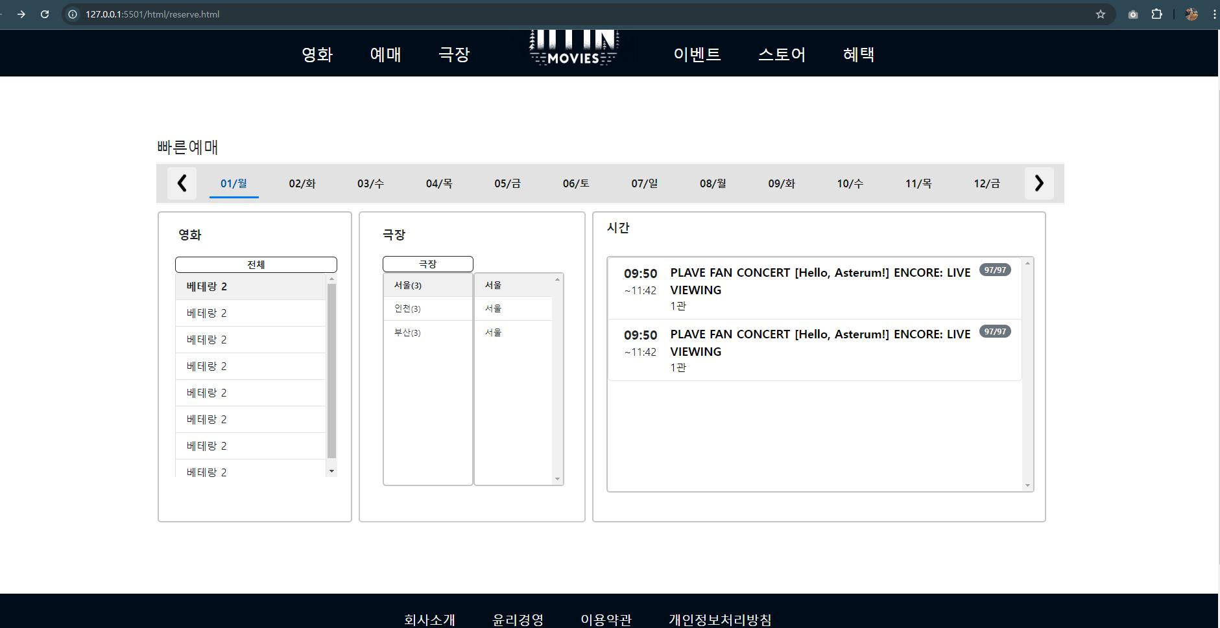
Part 4
일정 사항
2 진행 사항
예매 (영화 선택)

Slide 31
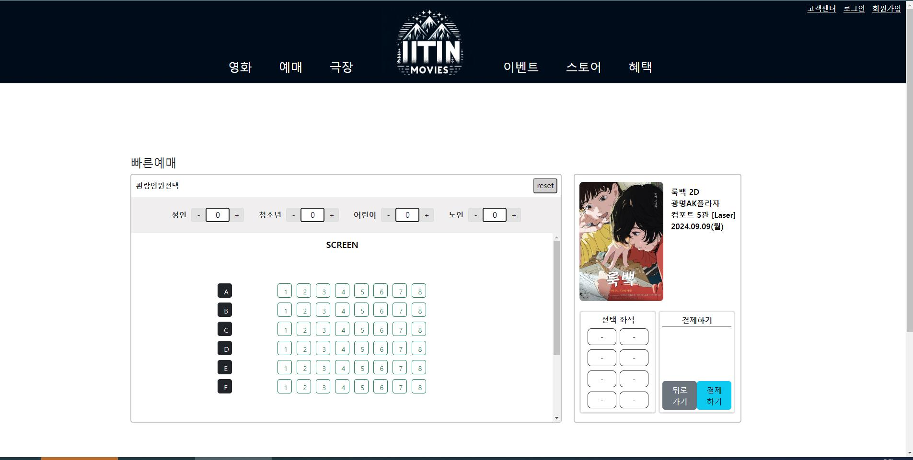
Part 4
일정 사항
2 진행 사항
예매 (좌석 선택)

Slide 32
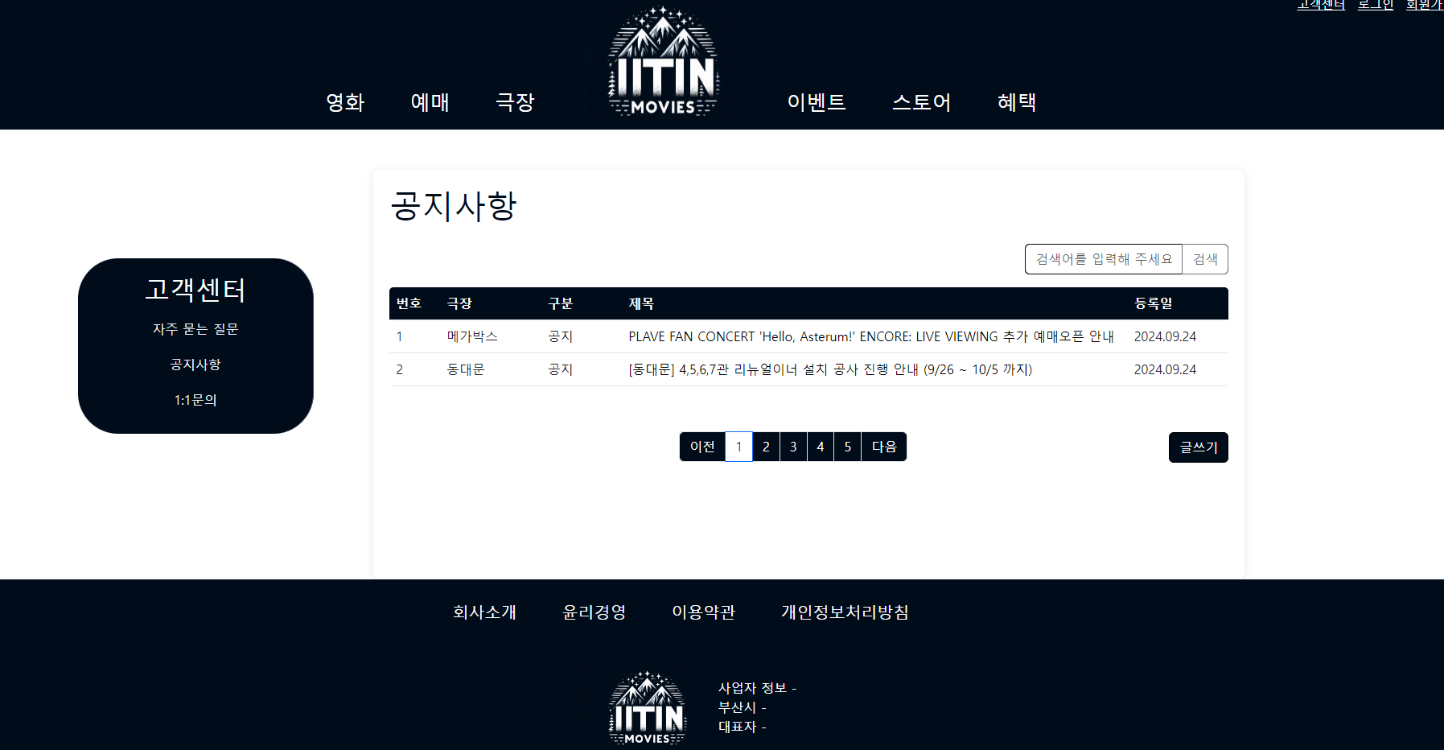
Part 4
일정 사항
2 진행 사항
고객 센터

Slide 33
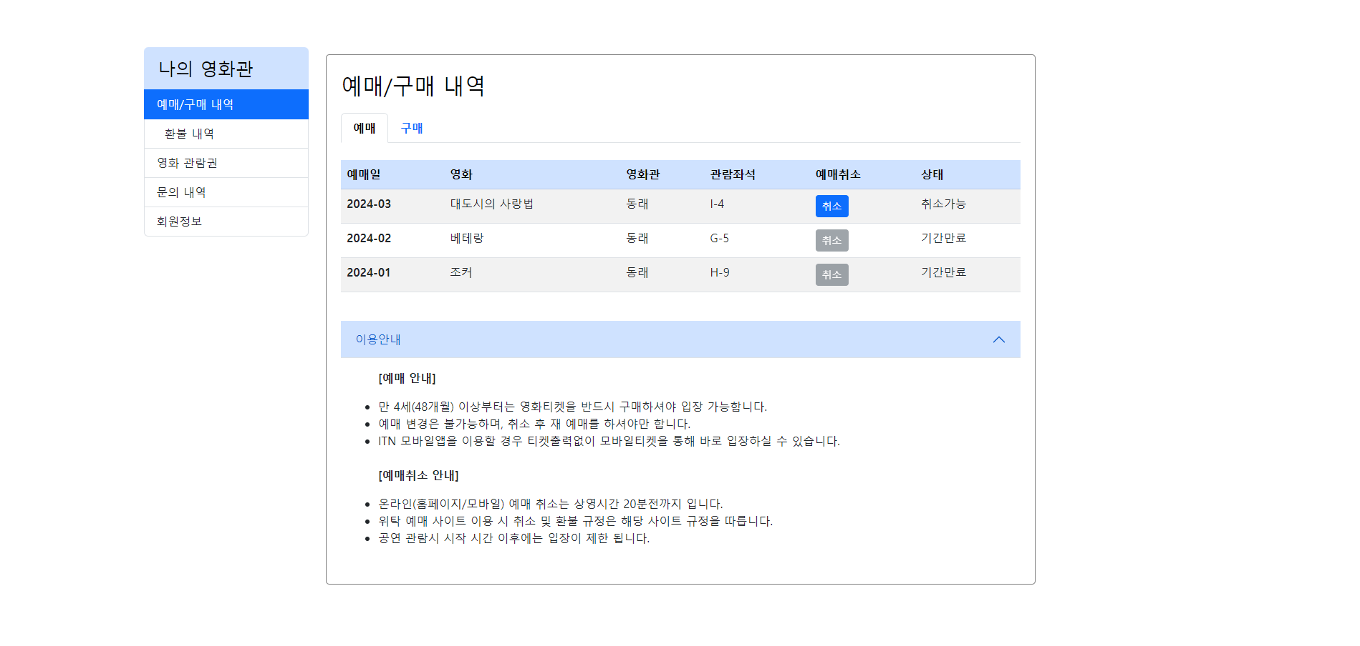
Part 4
일정 사항
2 진행 사항
MY

Slide 34
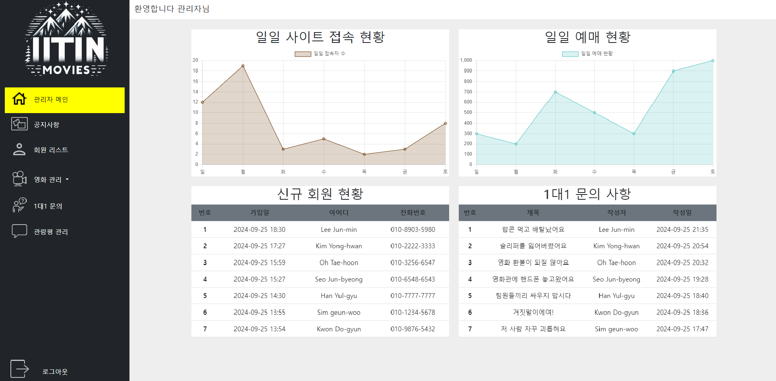
Part 4
일정 사항
2 진행 사항
관리자

Slide 35
Part 5
Q&A

Slide 36


